Slide 1
ARANCINO’S KARMA
KEEP KARMA
&
CURRY ON

Slide 2
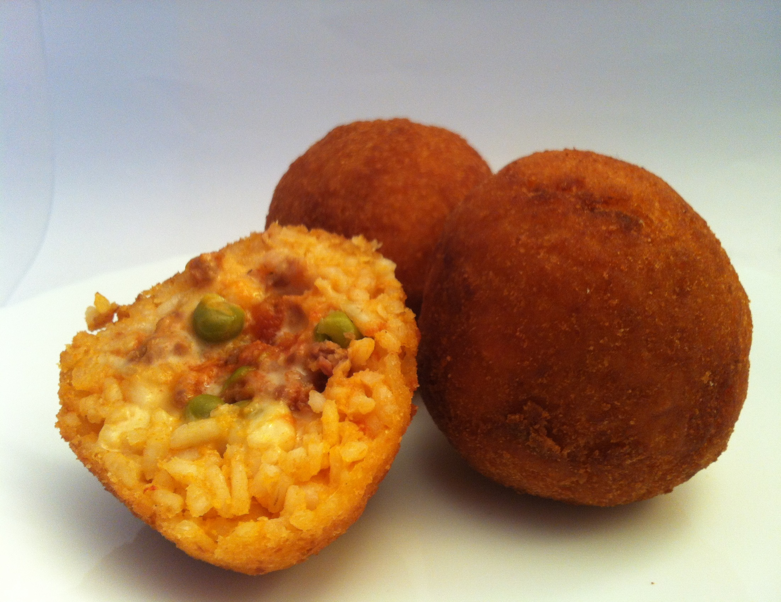
Ingredients (1 pc)
1.8 0z Basmati rice
0.4 0z chicken ragout
0.5-0.7 oz Paneer
0.35 oz peas
0.1 oz butter
0.5 oz plain flour
1 oz fine dried breadcrumbs
3.5 fl oz vegetable oil, for frying
white onion, peeled and finely chopped
a pinch of curry
beaten egg

Slide 3
tch

Slide 4
TASTY
YOU GET ADDICTED TO IT!!!

Slide 5
CHEAP
EVERYBODY CAN AFFORD IT!!!

Slide 6
HEALTHY
QUALITY GUARANTEED!!!

Slide 7
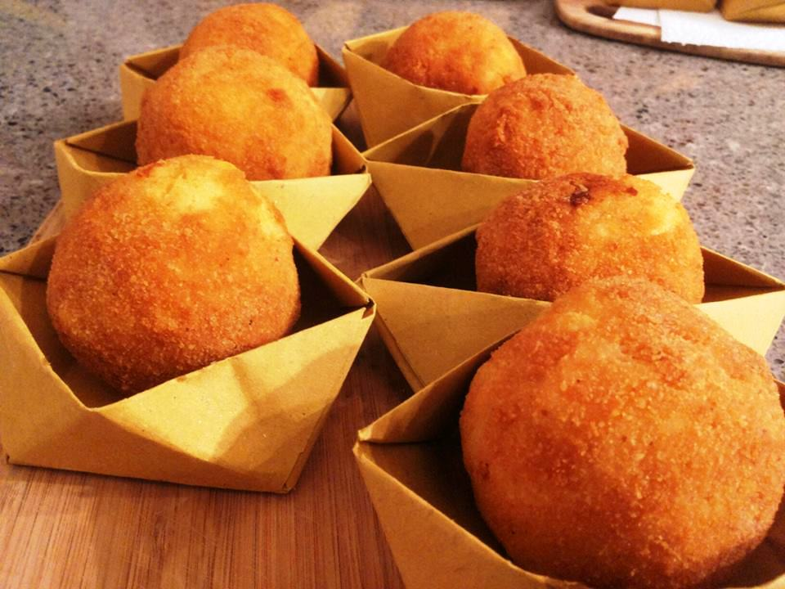
Buy & eat wherever you wanT: IT’S STREET FOOD

Slide 8
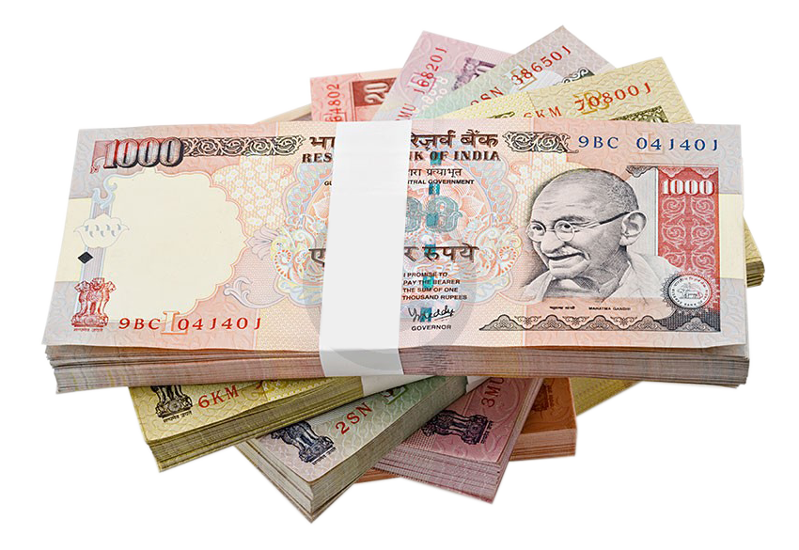
PRICES 15 ₹ : 1 pc 25 ₹ : 2 pcs

Slide 9
AK
AK
AK POINTS OF SALE
AK
AK
AK
AK
AK
AK
AK
AK
INDIA
AK
AK
AK
AK
AK
AK
AK
AK

Slide 10
Marketing
Increase the points of sale all over Asia
Advertise the concept of fusion cuisine
Strengthen AK’s potential
Expand the targeting

Slide 11
AK

Slide 12
risks plan
Rischi possibili | Azioni di prevenzione | Assicurazioni | Altro
Barriere doganali | Valutare prezzi flessibili
Furto | Vigilanza | Furto a rischio relativo
Deperimento alimenti in celle frigo e magazzino | Manutenzione | Assicurazione sui beni
Intossicazione clienti |  | RC professionale
Piccoli incidenti dei clienti nel negozio | Seguire norme di legge per i luoghi pubblici | RC sui luoghi di consumo
Cambiamento dei gusti dei clienti | Studi di marketing

Slide 13
By:
Niccolò Corvi
Sofia Del Mastro
Matteo Desii
Benedetta Giocoli
Francesco Salvadori
LICEO CASTELNUOVO FIRENZE

